Slide 1
«Развитие творческой активности детей раннего возраста в изобразительной деятельности»
Воспитатель МКДОУ д/с №444
Нааб Светлана Николаевна

Slide 2
«Детское изобразительное творчество – это сознательное отражение ребенком окружающей действительности в рисунке, лепке, конструировании, отражение, которое построено на работе воображения, на отражении своих наблюдений, а также впечатлений, полученных им через слово, картинку и другие виды искусства» Е.А.Флёрина
Наше образовательное учреждение имеет приоритетное направление – художественно-эстетическое развитие детей. Данное направление достаточно сложное для реализации. А дети третьего года жизни, приходя в детский сад, зачастую впервые видят краски, пластилин, фломастеры. Мне было интересно, какие формы и приемы можно использовать в работе с детьми раннего возраста для реализации задач художественной деятельности. Самым оптимальным вариантом стало создание художественного кружка «Талантливые пальчики».

Slide 3
Задачи деятельности кружка: 1. Знакомить детей с нетрадиционными техниками рисования, уметь применять в изобразительной деятельности; 2. Расширять представления детей о нетрадиционных способах рисования; 3. Развивать творчество и фантазию, наблюдательность, воображение, ассоциативное мышление, любознательность; 4. Формировать эстетический вкус; 5. Предоставить свободу в отражении – доступными для ребенка художественными средствами – своего видения мира. 6. Поддерживать инициативу ребенка в стремлении отразить (обозначить) штрихами, линиями, пятнами предметный мир. 7. Закреплять понимание детьми образного характера деятельности (на листочке бумаги может быть изображено все, что окружает малыша).

Slide 4
Практическая значимость: Результаты данной работы могут оказать помощь педагогам в организации совместной деятельности педагога с детьми раннего возраста, имеющей своей целью развитие творческой активности малышей посредством изобразительной деятельности. Содержание работы: На первом этапе был проведен мониторинг следующих показателей: - восприятие образов - эмоциональный отклик - знание изо-материалов и их свойств, видов изо-деятельности - наличие интереса к созданию изобразительного образа. Выявлены следующие уровни развития. Из 20 детей: - высокий уровень – 0 %, - средний уровень – 20 %, - низкий уровень – 80 %.

Slide 5
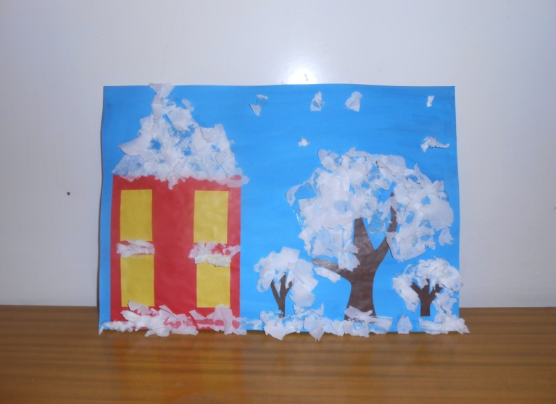
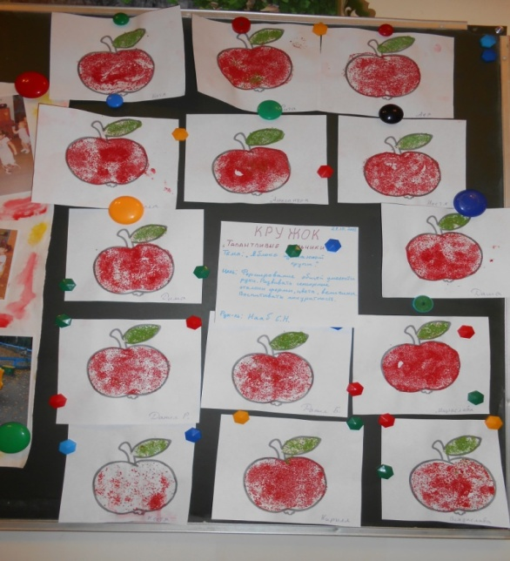
На втором этапе для кружковой работы «Веселые пальчики» был составлен перспективный план, включающий нетрадиционные техники: рисование пальчиками, ватными палочками, рисование манкой и солью ,штамповка. А также работа с ватой, пластилином, бумагой, природным и бросовым материалами. Кружок проводится 2 раза в неделю, по подгруппам.

Slide 6
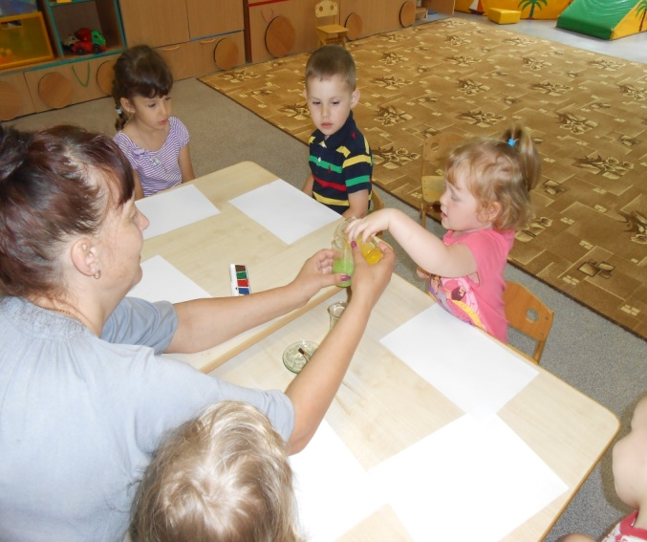
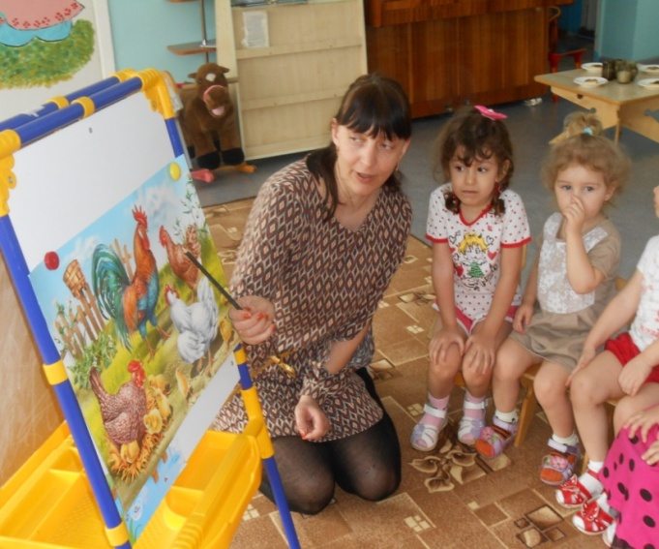
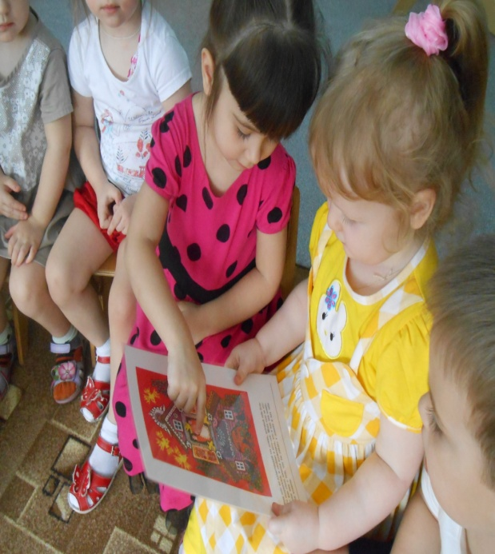
Во многом результат работы ребёнка зависит от его заинтересованности, поэтому на занятии важно активизировать внимание ребенка, побудить его к деятельности при помощи дополнительных стимулов. Использую следующие приемы: - рассматривание произведений книжной графики, иллюстраций, произведений искусства - пальчиковые игры - элементы театрализации - дидактические и настольно-печатные игры - сюрпризные моменты - экспериментирование с изо-материалами -использование художественной литературы и музыки

Slide 7
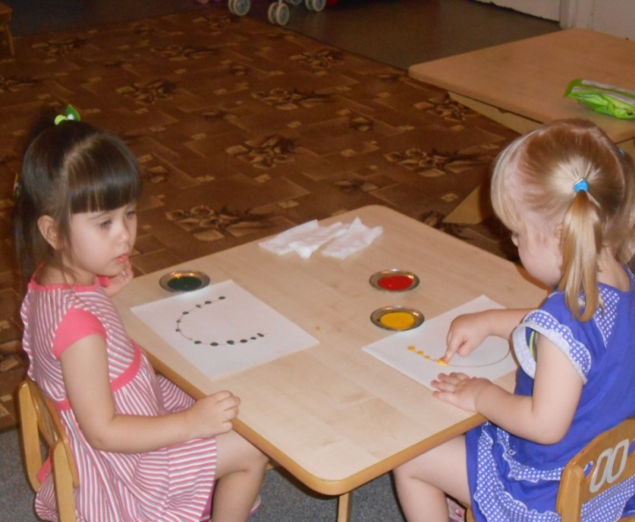
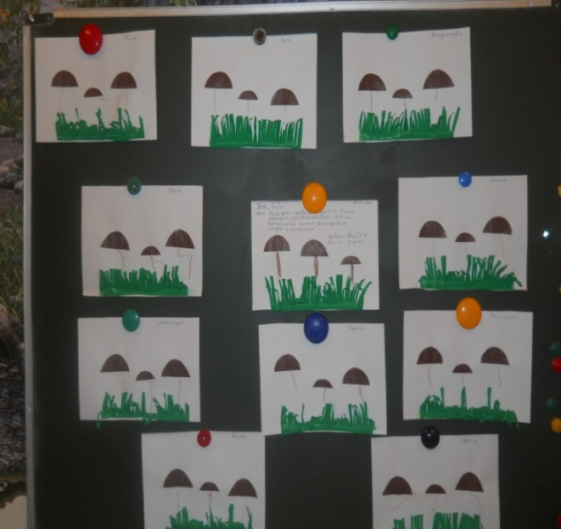
Работа строится в следующих принципах: - От простого к сложному, где предусмотрен переход от простых занятий к сложным. - Принцип наглядности выражается в том, что у детей более развита наглядно - образная память, чем словесно - логическая, поэтому мышление опирается на восприятие или представление. - Принцип индивидуализации - обеспечивает развитие каждого ребенка. - Связь обучения с жизнью. Изображение должно опираться на впечатление, полученное ребёнком от действительности. Дети рисуют то, что им хорошо знакомо, с чем встречались в повседневной жизни, что привлекает их внимание.

Slide 8
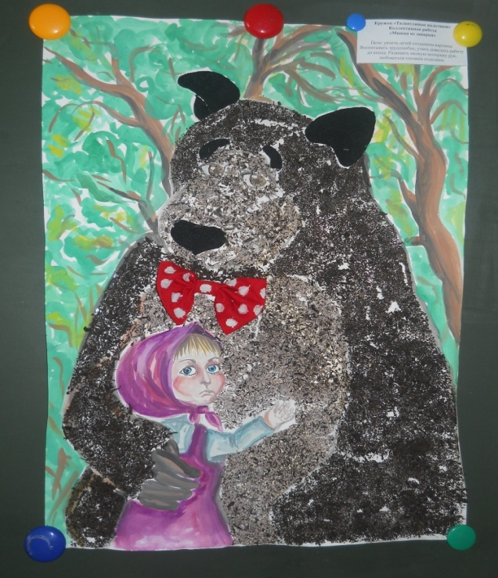
Результат: 1. Повышение качества совместной работы педагога с детьми; выявление в детских работах элементов творчества; 2. Повышение качества изобразительной деятельности детей; 3. Обмен педагогическим опытом и активное использование новых технологий художественного творчества; 4. Привлечение родителей к организации персональных выставок детского творчества. 5. Изучение дополнительной литературы и пополнение методической копилки;

Slide 9
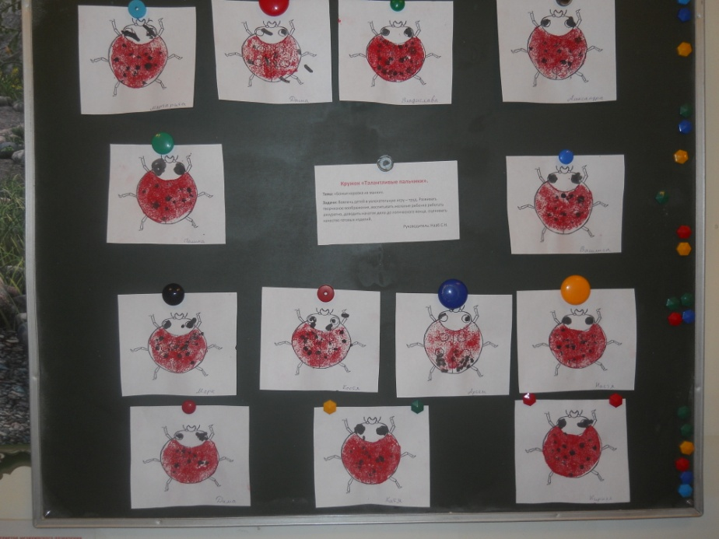
СПАСИБО ЗА ВНИМАНИЕ!

